Slide 1
Pharm Syrup Ultra Firmware
V1.1.0r1
24-11-14

Slide 2
1. Revision History
Emergency Button 추가
각 펌프당 1개씩 추가(총 5개)
동작 중 혹은 ‘SET’ 상태에서 정지버튼을 누르면, 해당 펌프를 초기화함
OLED 초기화
조광형버튼 OFF
환자 정보 초기화

Slide 3
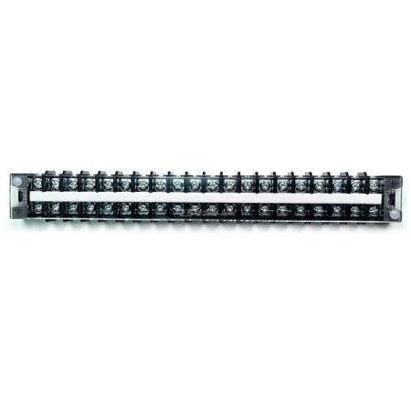
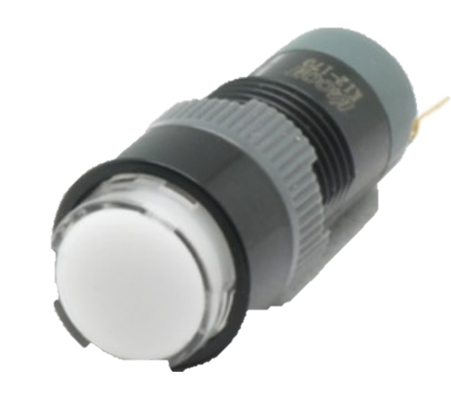
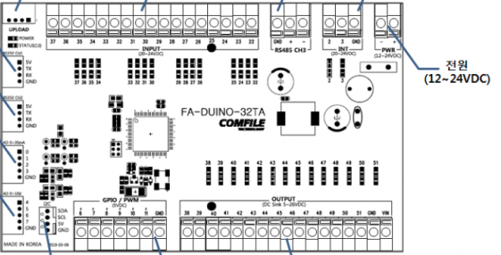
1. 연결구성도 – 전체 시스템
+
펌프1
정지버튼
펌프2
정지버튼
펌프3
정지버튼
펌프4
정지버튼
펌프5
정지버튼
표기된 부분 외의 회로도는 기존과 동일
USB-C

Slide 4
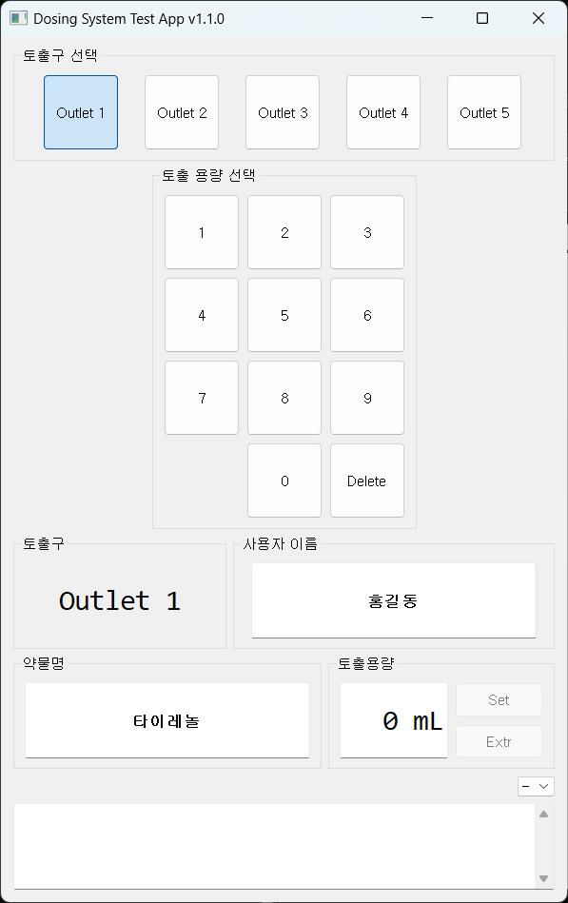
3. Test GUI
2. 토출구 선택
3. 토출할 용량을 키패드를 이용해 입력
dosing_test_app_v1.1.0.exe 실행
4. 사용자 이름 입력
7. Set을 눌러 토출 용량 설정.
8. Extr을 눌러 토출 준비
5. 약물 명 입력
6. 0~300 범위의
토출 용량 선택
1. Faduino의 COM port 선택

Slide 5
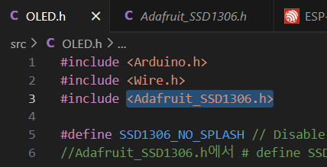
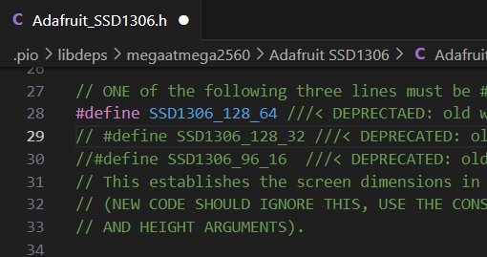
3. Trouble Shooting
LCD가 이상하게 출력되는 경우
Adafruit_SSD1306.h의 #define SSD1306_128_32 주석 및 #define SSD1306_128_64주석 해제
Ctrl + Click
위의 사진처럼 코드를 수정

